Slide 1

Проект новой системы поступления в высшие учебные заведения на базе автоматизированного распределения бюджетных мест
Автор: Иванов Роман Алексеевич,
11 класс

Slide 2
Цель проекта:
Актуальность
Выбор высшего учебного заведения и будущей профессии имеет огромное значение и играет важную роль.
Данная система позволила бы ускорить и облегчить абитуриентам процесс поступления в вузы.
Разработать программный механизм, позволяющий автоматически распределять бюджетные места для поступления в высшие учебные заведения

Slide 3
Задачи проекта:
Изучить программные средства систем управления базами данных и средств WEB-разработки;
Создать базу данных для учета и хранения индивидуальной информации по абитуриентам, данных по ВУЗам;
Разработать алгоритм автоматизированного распределения бюджетных мест;
Создать WEB-приложение для удаленного ввода данных и визуализации итогов распределения мест для поступления;
Разработать общую структуру системы учета и распределения на региональном уровне.

Slide 4
Действующая схема поступления в ВУЗ
Копия аттестата
Документы, подтверждающие индивидуальные достижения
Результаты ЕГЭ
Другие документы
Подать заявления в 5 ВУЗов на 3 направления
1 волна
(80% бюджетных мест )
2 волна
(20% бюджетных мест )
В указанный период отнести оригинал аттестата

Slide 5
Проблемы отслеживания собственного рейтинга
ВУЗ - А (Мест = 5; Рейтинг = Высокий) |  |  |  | ВУЗ - Б (Мест =6 ; Рейтинг = Средний)
Абитуриент | Баллы | Документ |  | Абитуриент | Баллы | Документ
А_01 | 271 | Копия |  | А_01 | 271 | Копия
А_02 | 268 | Копия |  | А_03 | 257 | Копия
А_04 | 244 | Копия |  | А_04 | 244 | Копия
А_05 | 242 | Копия |  | А_05 | 242 | Копия
А_06 | 237 | Копия |  | А_06 | 237 | Копия
А_07 | 231 | Копия |  | А_07 | 231 | Копия
А_08 | 228 | Копия |  | А_08 | 228 | Копия
А_09 | 226 | Копия |  | А_09 | 226 | Копия
А_10 | 220 | Копия |  | А_10 | 220 | Копия
А_11 | 214 | Копия |  | А_11 | 214 | Копия
А_12 | 211 | Копия |  | А_12 | 211 | Копия
ВУЗ - А |  |  | ВУЗ - Б
А_01 | Копия |  | А_01 | Ориг.
А_02 | Ориг. |  | А_03 | Ориг.
А_04 | Ориг. |  | А_04 | Копия
А_05 | Копия |  | А_05 | Ориг.
А_06 | Копия |  | А_06 | Ориг.
А_07 | Копия |  | А_07 | Ориг.
А_08 | Копия |  | А_08 | Ориг.
А_09 | Копия |  | А_09 | Ориг.
А_10 | Копия |  | А_10 | Ориг.
А_11 | Копия |  | А_11 | Ориг.
А_12 | Ориг. |  | А_12 | Копия
ВУЗ - А |  |  | ВУЗ - Б
А_01 | Ориг. |  | А_01 | Копия
А_02 | Ориг. |  | А_03 | Ориг.
А_04 | Ориг. |  | А_04 | Копия
А_05 | Ориг. |  | А_05 | Копия
А_06 | Ориг. |  | А_06 | Копия
А_07 | Ориг. |  | А_07 | Копия
А_08 | Ориг. |  | А_08 | Копия
А_09 | Ориг. |  | А_09 | Копия
А_10 | Ориг. |  | А_10 | Копия
А_11 | Ориг. |  | А_11 | Копия
А_12 | Копия |  | А_12 | Ориг.

Slide 6
Недостатки
Рейтинг абитуриентов учитывает всех поступающих: и с оригиналом аттестата, и с копией.
Рейтинг «раздувается» от копий и не дает реальной картины.
Приходится пользоваться многими ресурсами для более эффективного отслеживания информации
Проведение отбора в две волны

Slide 7
Автоматизированное распределение бюджетных мест
Оригинал аттестата
Документы, подтверждающие индивидуальные достижения
Результаты ЕГЭ
Другие документы
Отнести все документы в региональный центр сбора и обработки информации
Выбрать 5 ВУЗов до 3 направлений и расставить их по приоритетам

Slide 8
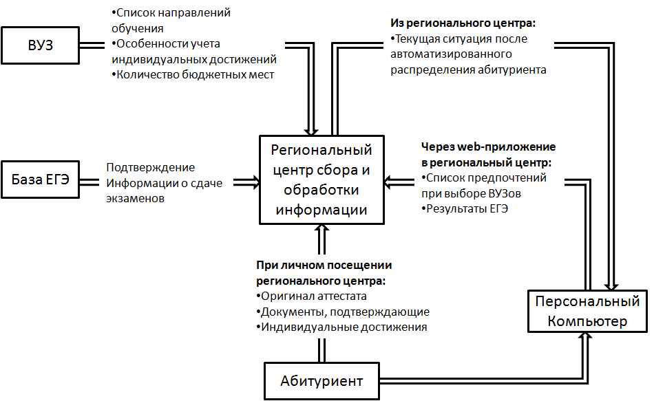
Организационная структура регионального уровня

Slide 9
Результаты при использовании новой системы
Данные перед обработкой
ВУЗ - А (Мест = 5; Рейтинг = Высокий) |  |  |  | ВУЗ - Б (Мест =6 ; Рейтинг = Средний)
Абитуриент | Баллы | Приоритет ВУЗа для абитуриента |  | Абитуриент | Баллы | Приоритет ВУЗа для абитуриента
А_01 | 271 | 1 |  | А_01 | 271 | 2
А_02 | 268 | 1 |  | А_03 | 257 | 1
А_04 | 244 | 2 |  | А_04 | 244 | 1
А_05 | 242 | 2 |  | А_05 | 242 | 1
А_06 | 237 | 1 |  | А_06 | 237 | 2
А_07 | 231 | 2 |  | А_07 | 231 | 1
А_08 | 228 | 1 |  | А_08 | 228 | 2
А_09 | 226 | 1 |  | А_09 | 226 | 2
А_10 | 220 | 1 |  | А_10 | 220 | 2
А_11 | 214 | 2 |  | А_11 | 214 | 1
А_12 | 211 | 1 |  | А_12 | 211 | 2
Данные после обработки
ВУЗ - А (Мест = 5; Рейтинг = Высокий) |  |  |  |  | ВУЗ - Б (Мест =6 ; Рейтинг = Средний)
Абит-нт | Баллы | Приоритет | Результат |  | Абит-нт | Баллы | Приоритет | Результат
А_01 | 271 | 1 | Поступил |  | А_03 | 257 | 1 | Поступил
А_02 | 268 | 1 | Поступил |  | А_04 | 244 | 1 | Поступил
А_06 | 244 | 2 | Поступил |  | А_05 | 242 | 1 | Поступил
А_08 | 242 | 2 | Поступил |  | А_07 | 231 | 1 | Поступил
А_09 | 237 | 1 | Поступил |  | А_10 | 220 | 2 | Поступил
А_12 | 231 | 2 | Нет |  | А_11 | 214 | 1 | Поступил
 |  |  |  |  | А_12 | 211 | 2 | Нет

Slide 10
Выгодные отличия
Система позволяет выбрать наиболее удовлетворяющее абитуриента учебное заведение, с учетом его достижений
Дает возможность реальной оценки текущей конкурсной ситуации
Видна приоритетность расстановки для каждого абитуриента
Система позволяет проводить процесс поступления в более щадящем режиме
Сокращает документооборот

Slide 11
Программный комплекс системы автоматизированного распределения
Составляющие | Средства реализации
Подсистема сбора информации | Delphi XE2 с использованием фреймфорка UniGUI
База данных системы учета и автоматизированного распределения | MS SQL 2008-2016
Подсистема автоматизированного распределения | Язык T-SQL

Slide 12
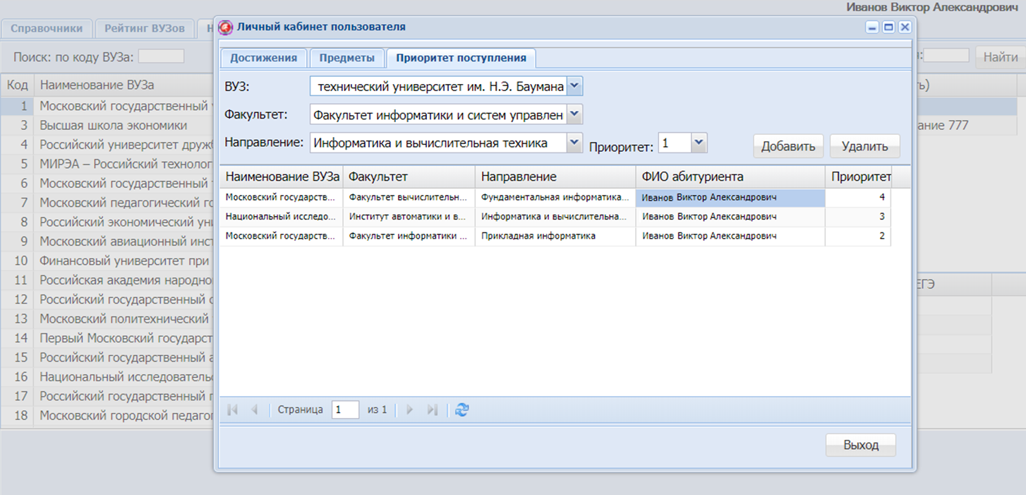
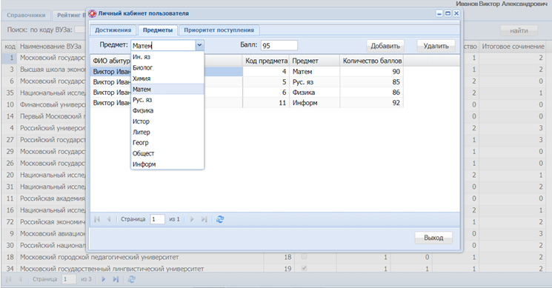
Подсистема сбора информации

Slide 13
Подсистема автоматизированного распределения
Реализует базовые алгоритмы и является ключевым элементом всего программного комплекса.
Основная логика обработки реализована в трех серверных процедурах:
Предварительной обработки исходных данных
Удаления избыточности
Обмена позициями

Slide 14
Алгоритм автоматизированного распределения
1
Алгоритм устранения избыточности
Алгоритм обмена позициями
2

Slide 15
Алгоритм устранения избыточности
Начало
Подготовка исходных данных
Формирование общего списка абитуриентов для каждого ВУЗа
Разделение конкурсного списка на список сверху от границы и ниже границы поступления
Формирование неповторяющегося списка из верхней части
Выбор наилучшей позиции для каждого абитуриента в верхней части списка
Есть позиции кроме лучших
нет
да
Конец
Удаление в верхней части всех позиций кроме лучших

Slide 16
Алгоритм обмена позициями
Начало
Удаление под границей позиций с приоритетом ниже, чем есть у тех же абитуриентов в части над границей
Формирование неповторяющегося списка из верхней части, исключая позиции с высшим (первым) приоритетом
Отбор из полученного списка первых позиций под границей
Построение цепочек для каждого абитуриента из полученных позиций
Есть законченные цепочки
нет
да
Конец
Обмен позиций абитуриентов, входящих в цепочку, местами

Slide 17
Выводы
в ходе проекта был разработан механизм, существенно повышающий эффективность системы поступления
при использовании системы, полностью устраняются недостатки, связанные с оценкой конкурсной ситуации
результаты распределения являются более справедливыми и соответствующими сумме баллов абитуриентов по результатам ЕГЭ и индивидуальных достижений

Slide 18
Развитие проекта
Создание системы электронного аттестата
Создание общероссийской базы данных индивидуальных достижений
Реализация системы на федеральном уровне

Slide 19
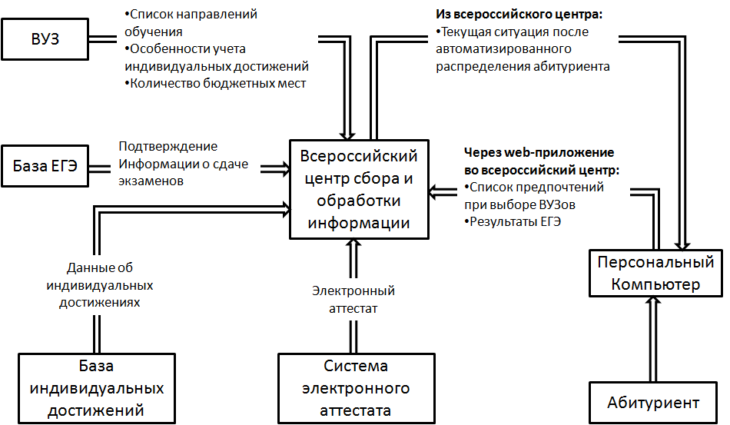
Организационная структура общероссийского уровня

Slide 20

Спасибо за внимание!

